Slide 1
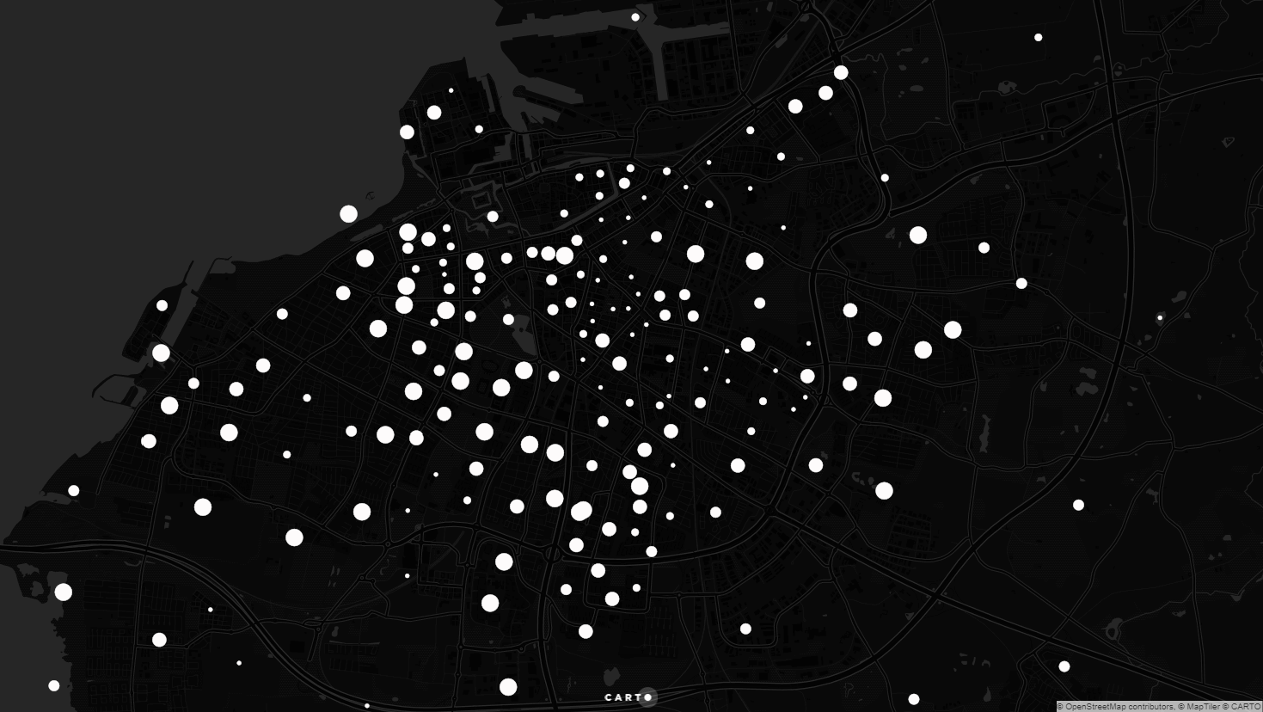
OpenStreet Map

Slide 2
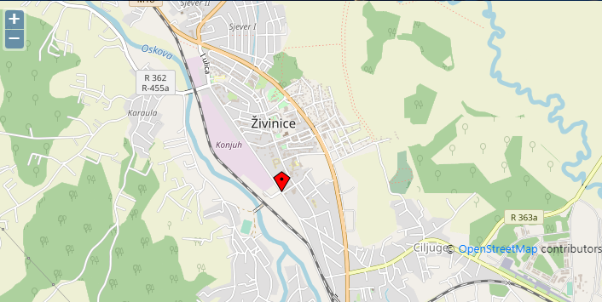
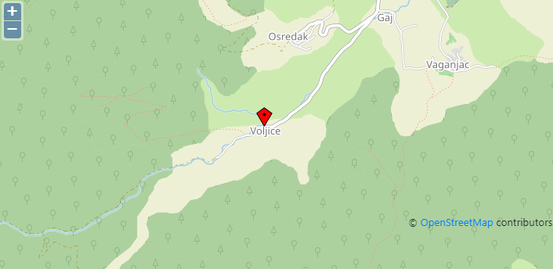

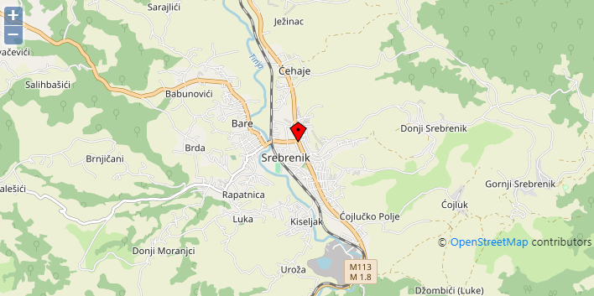
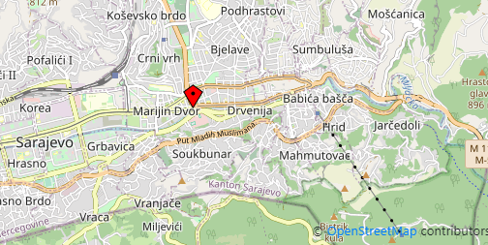
Selma Mešić
Amra Prijić
Nejla Jašarević
Lajla Ljuca

Slide 3

Kreiranje aplikacije

Slide 4

Api open layers , preporučen od strane OpenStreet Map
Login i Register forma
Povezivanje na bazu
Preusmjeravanje na lokaciju
Preko phpMyadmin-a smo kreirali korisnike u bazi podataka, a za one koji se tek registruju njihovi podaci će se naknadno pohraniti

Slide 5

Nakon uspješnog logina (registracije), otvara se nova stranica gdje unosimo željenu lokaciju
„Make a wish“ i naša mapa će vam pokazati mjesto gdje bi željeli da budete.
Vjerujemo da je corona u vama otkrila dosta mjesta o kojima maštate, ali ne možete posjetiti.
Možete ih naći bar na mapi, a naša aplikacija vam to omogućava.

Slide 6
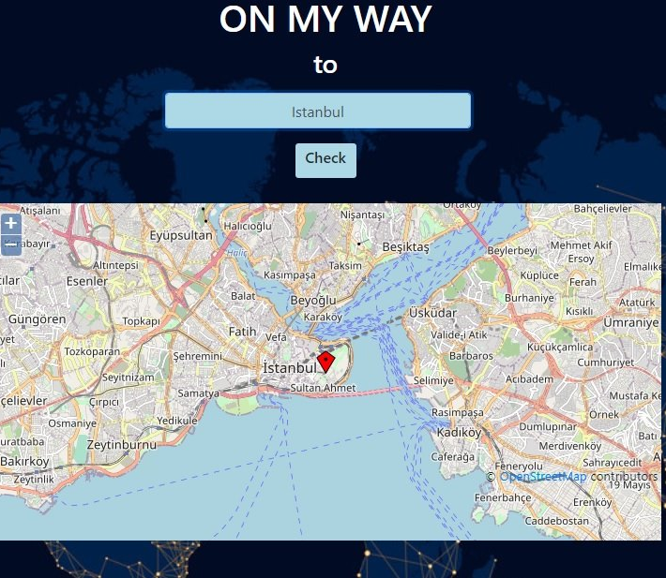
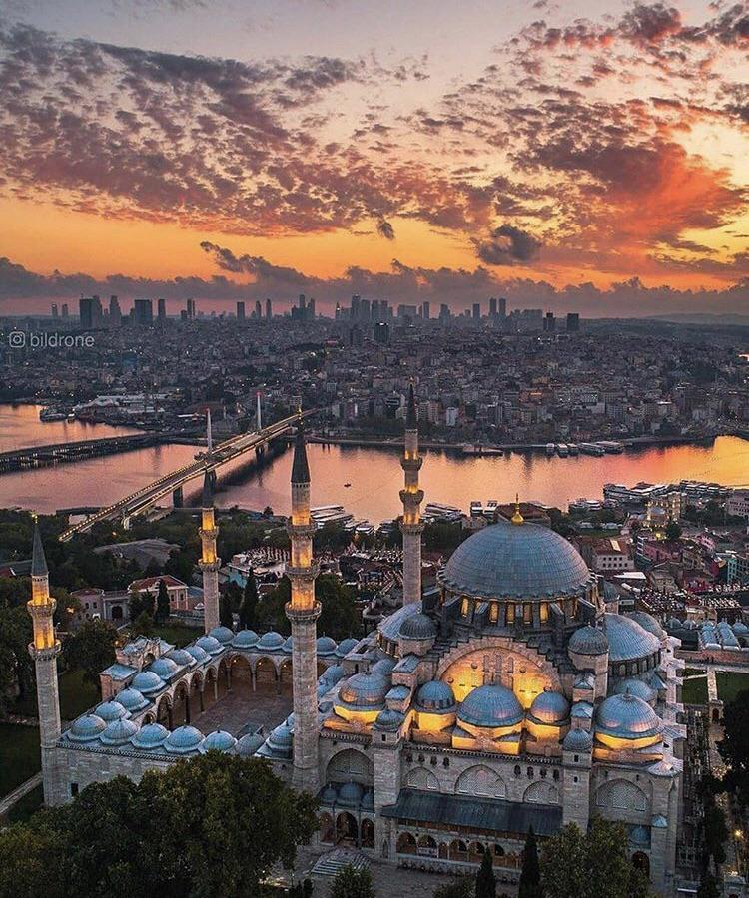
Šta je to sa mapama?
Mogle bismo ih gledati cijeli dan, proučavati imena gradova i sela za koje nikad nismo čule, i možda nikad nećemo ni posjetiti

Slide 7






Slide 8
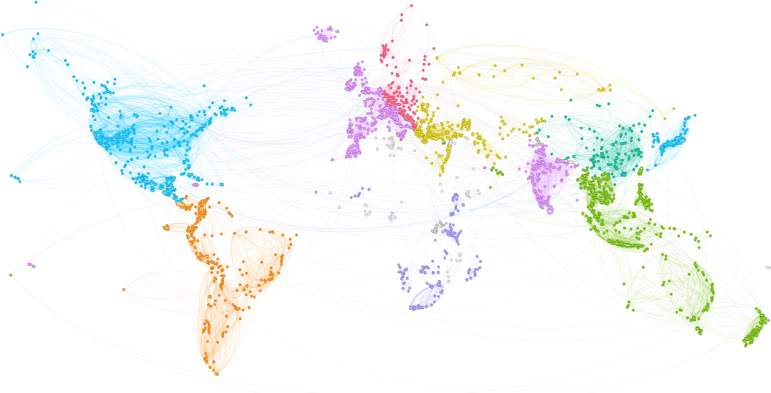
Zašto koristiti ovu aplikaciju?

Slide 9
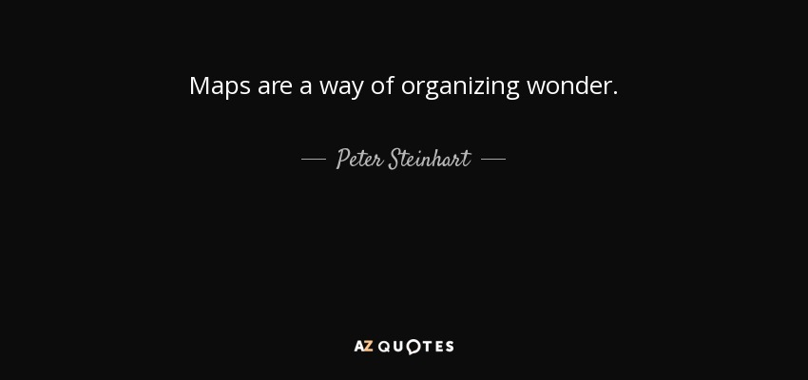

Slide 10


Licenca OpenStreetMap omogućava besplatan (ili gotovo besplatan) pristup našim mapama.
Cilj projekta je promocija novih i zanimljivih korištenja ovih podataka.
Upotreba OpenStreetMap-a je besplatna kao slobodan govor!
Svi mogu dati svoj doprinos i svi je mogu koristiti

Slide 11



Izgubili smo se ?
Pronađi svoju lokaciju ?
Putovanje ?

Slide 12



Pronađi dobar restoran?
Pronađi dobar klub?
Pronađi mjesto za prvi dejt ?

Slide 13


Ponekad, nađete sebe usred ničega, a ponekad, usred ničega, nađete sebe.
Idi i pronađi sebe!

Slide 14

Šta nam sve omogućava?
Dostupna je širom svijeta i svi mogu dati svoj doprinos.
Korisnici imaju mogućnost besplatnog korištenja i označavanja markera
Prikupljanje GPS podataka
Pristup historiji

Slide 15

Mape su neophodne. Planirati putovanje bez mape je isto kao graditi kuću bez skice

Slide 16


Odakle ideja za markerima?
Kreirani su zbog potreba korisnika
Na osnovu diskusija, iz dokumentacije te na osnovu glasanja korisnika

Slide 17

Koje probleme može stvoriti?
Označavanje samo za trenutnu upotrebu podataka
Većina informacija se ne pohranjuje i biće izgubljena
Ponovno prikupljanje podataka moze biti skupo

Slide 18

Zašto biramo OpenStreet Map umjesto Google Maps?
Glavna razlika između ove dvije usluge je u tome što je svaka izmjena koju izvršite na OSM-u u vlasništvu vas i vaše zajednice, dok će svaka promjena koju unesete u Google maps biti u vlasništvu Google-a
OSM zajednica je ono što projekat čini tako posebnim

Slide 19
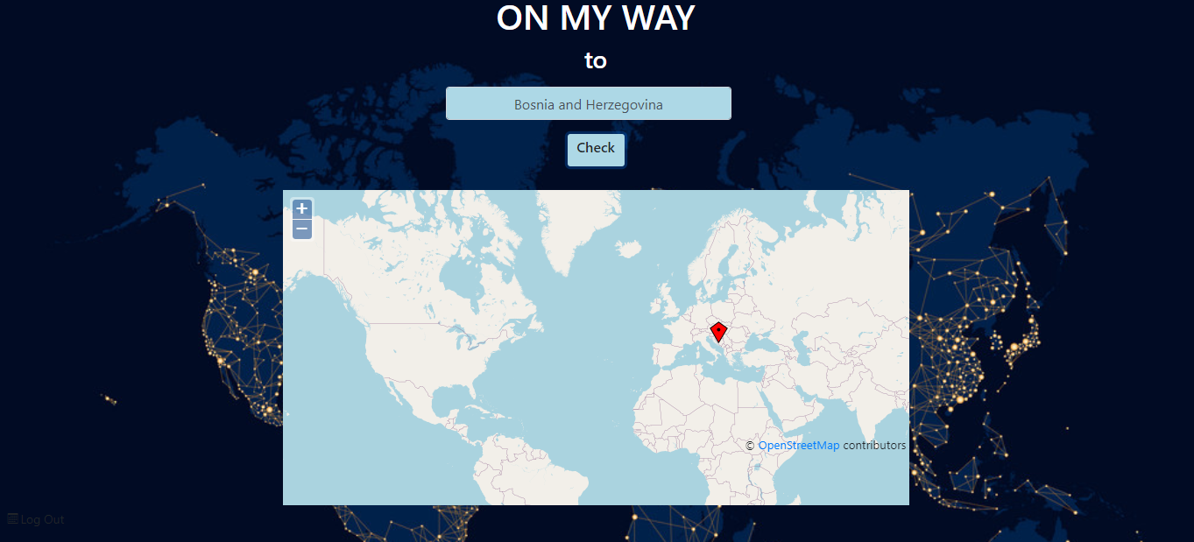
I don‘t know where I‘m going but
I am
Put down this map and get wonderfully lost!

Slide 20

And don‘t forget
All you need is the plan, the road map, and the courage to press on to your destination.

